Slide 1
10-3 波的能量 能流密度

Slide 2
波动能量的传播
当波在弹性媒质中传播时，各质元都在振动
因振动 → 有振动动能
因形变 → 有形变势能
波的能量
上下
形变最小
t
时刻波形
振速 最小
v
未起振的体积元
形变最大
抖动
振速 最大
v

Slide 3
简谐波中质点的速度和加速度
波函数
质点的振动速度，加速度：

Slide 4
以固体棒中传播的纵波为例，考察长为dx的体积元：
平衡位置
x
O
x
O
形变后t时刻位置
速度
振动动能

Slide 5

杨氏模量E
△l
l
←F
截面积--S
→F
杨氏模量E 定义为：
劲度系数k与杨氏模量E的关系为：

Slide 6
体积元dx不仅发生了运动，且产生了dy的形变：
弹性势能
x
O
x
O
该时刻体积元的伸长为dy，则

Slide 7
波动中体积元的能量
振动动能
弹性势能
体积元的总机械能
结 论
1、任一时刻体积元的动能和势能完全相等，相位相同，同时达到最大，同时为零.

Slide 8
波动中体积元的能量
上下
形变最小
振速 最小
v
形变最大
抖动
振速 最大
v
体积元在平衡位置时，动能、势能和总机械能均最大.
体积元的位移最大时，三者均为零.

Slide 9
形变小
o
x
平衡位置
形变大
弹性势能正比于相对形变

Slide 10
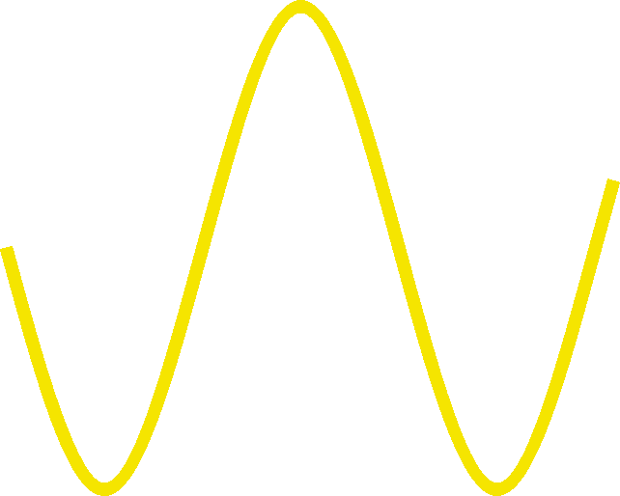
y
A
B
O
x
波峰处
A点
同时
平衡位置处
B点υ 最大， 最大
同时
最大，
最大

Slide 11
波动中体积元的能量
结 论
2、任一体积元都在不断地接收和放出能量，即不断地传播能量 . 任一体积元的机械能不守恒 .且介质中并不积累能量. 波动是能量传递的一种方式 .
接受
放出
能量
能量

Slide 12
波动中体积元的能量
质元能量由0逐渐增加为dmω²A²，表明该质元从外部吸收能量；
由dmω²A²逐渐减少为0，表明该质元
向外部输出能量。
整个过程，介质不积累能量，所以波的传播过程也是能量的传播过程。

Slide 13
波动能量与振动能量的区别
振动能量中E_{k}、E_{P}相互交换，系统总机械能守恒。
振动
波动动能量中E_{k}、E_{P}同时达到最大，同时为零，总能量随时间周期变化。
波动
波形
平衡位置能量极大
最大位移能量极小

Slide 14
振动与波动能量的比较
孤立振动系统 | 波动
能量守恒 | 能量不守恒
动能、势能转换 | 沿波传播方向向前传播
E_{k}、E_{p}反相 | E_{k}、E_{p}同相
势能决定于形变 | 势能决定于相对形变

Slide 15
能量密度
能量密度：单位体积介质中的波动能量.
平均能量密度：能量密度在一个周期内的平均值.
其中

Slide 16
能流和能流密度
能流（波的功率）：单位时间内垂直通过某一面积的能量.
平均能流：
S
udt
能流的单位为W(瓦特)

Slide 17
能流和能流密度
能流密度 ( 波的强度 )I:
通过垂直于波传播方向的单位面积的平均能流.
S
单位是
udt

Slide 18
例如 声波的能流密度——声强
人们听觉：声强和声频
由于引起人们听觉的声强的范围很大 ， 故采用声强级
通常

Slide 19
例 证明球面波的振幅与离开其波源的距离成反比，并求球面简谐波的波函数.
证 介质无吸收，通过两个球面的平均能流相等.
即

Slide 20
例：一球面波源的平均功率为 100W，则距波源 10m 处，波的平均能流密度 I 是多少？
解：
（W •m⁻² ）

Slide 21
平面波和球面波的振幅
借助于上式和能量守恒可讨论波传播时振幅的变化：
在均匀不吸收能量的媒质中传播的平面波在行进方向上振幅不变。
证明：因为
在一个周期
内通过
和
面的能量应该相等
所以,平面波振幅相等：

Slide 22
球面波
所以球面波振幅与离
波源的距离成反比。
如果距波源单位距离
的振幅为A则距波源r
处的振幅为
由于振动的相位随距离
的增加而落后的关系，
与平面波类似，球面简
谐波的波函数：

Slide 23
练习
1. 一平面简谐波在弹性介质中传播，在介质质元从最大位移处回到平衡位置的过程中
(A) 它的势能转换成动能．
(B) 它的动能转换成势能
(C) 它从相邻的一段介质质元获得能量，其能量逐渐增加．
(D) 它把自己的能量传给相邻的一段介质质元，其能量逐渐减小．
答案C

Slide 24
2. 图示一平面简谐机械波在t时刻的波形曲线．若此时A点处介质质元的振动动能在增大，则
(A) A点处质元的弹性势能在减小．
(B) 波沿x轴负方向传播．
(C) B点处质元的振动动能在减小．
(D) 各点的波的能量密度都不随时间变化．
答案B

Slide 25
3. 一列机械横波在t时刻的波形曲线如图所示，则该时刻能量为最大值的介质质元的位置是：
(A) O'，b，d，f．
（B） a，c，e，g．
（C） o＇ ，d．
(D) b，f．
答案B

Slide 26
横波 能 量的计算
一、介质中dV体元内的波动能量
设：
1、dV 内的波动动能
在介质内任取一体元dv

Slide 27
2、dv 内的波动势能
体积元因形变而具有弹性势能
在横波中，产生切变

Slide 28
３、dV内的总波动能量
以上讨论说明：
① 在同一体元dV 内， dE_{k} 、 dE_{p} 是同步的。
以横波为例，当体积元的位移最大时（即波峰、波谷处），它附近的介质也沿同一方向产生了几乎相等的位移，使该体积元发生的相对形变为零，即此时有∂y/∂x=0，所以此时体积元的弹性势能为零，而此时体积元的振速也为零，所以动能也为零；

Slide 29
相反地，当体积元处在位移为零处(即平衡位置)时，振速、相对形变均最大，所以弹性势能和动能都同时达到最大值.
这与孤立的谐振子系统不相同，孤立的谐振子系统振动过程中系统的动能和势能相互转换,且总能保持不变。
② 体元dV内的机械能不守恒，且作周期性变化。
对任一介质体积元来说，不断从波源方向的介质中吸收能量，又不断地向后面的介质传递能量。这说明波动是传递能量的一种方式，且能量传播的速度就是波速。
孤立的谐振子系统能量守恒。

